Slide 1



Slide 2

Criação de malhas fiscais através do ContÁgil Lite
Daniel Moura de Albuquerque

Slide 3

Contagil
Contexto: Reforma Tributária
Receita Média de Referência
A receita média dos Municípios abrangerá o ISS e a cota-parte do ICMS. Para o cálculo, serão considerados os valores arrecadados entre 2019 e 2026, corrigidos pela variação nominal.
Lei Complementar 214/2025
O cruzamento de dados e o monitoramento fiscal não excluem a espontaneidade do sujeito passivo. Ferramentas como o ContÁgil são essenciais para um monitoramento eficaz.

Slide 4
Contagil
Contexto: Reforma Tributária
Nota técnica CTAT Nº 08/2025 - Aplicabilidade do Contágil Lite nas administrações tributárias
Orientações técnicas sobre a utilização do ContÁgil Lite como ferramenta de auditoria contábil tributária pelos Municípios, com foco na detecção de omissões de receita a partir da análise de dados fiscais e contábeis estruturados.
Elaboração: Eduardo Ramos Loureiro - Gerente de Fiscalização e Administração Tributária - Aracruz/ES

Slide 5
O que é o ContAgil?
ContAgil
Software desenvolvido pela Receita Federal com o objetivo de facilitar a análise de dados e agilizar a atividade de auditoria fiscal e contábil.
Permite a manipulação de fontes de dados heterogêneas.
Suporta diversos formatos: TXT, CSV, XML, PDF, XLSX.
Focado em agilidade e inteligência fiscal.

Slide 6
ContAgil
Principais vantagens
Automação
Eficiência
Flexibilidade
Elimina tarefas repetitivas manuais, automatizando o cruzamento de grandes volumes de informações fiscais.
Maior rapidez no processamento e na importação de arquivos, minimizando erros humanos e otimizando o tempo do auditor.
Atende desde pequenos municípios com pouca estrutura até grandes centros com equipes de TI dedicadas.

Slide 7

Conceito de projetos
Projetos
Projetos funcionam como "pastas de trabalho" organizadas.
Finalidade: Separar arquivos de uma fiscalização específica ou de uma malha fiscal.
Organização: Mantém os dados isolados e estruturados por contribuinte ou operação.
Modo Genérico: É possível abrir o ContÁgil "sem projeto" para tarefas rápidas e genéricas.

Slide 8
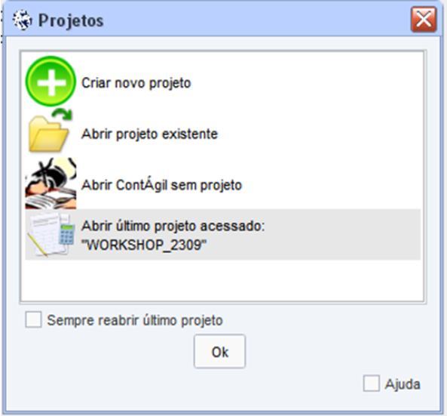
Conceito de projetos
Projetos
Novo projeto: Cria um novo projeto sem dados.
Abrir projeto: Abre um projeto previamente criado,carregando os arquivos importados dentro do projeto.
Abrir contágil sem projeto: Utilizado quando não hánecessidade de utilização em uma fiscalização ou malha específica, ou para utilizar apenas funções genéricas do Contágil.

Slide 9
Projetos
Observações
⚠ Alguns tipos de dados exigem um projeto aberto.
Exemplo: importação de dados genéricos (tabelas do usuário).
Contabilidades e extratos bancários: podem ser importados sem um projeto, mas quando importados com projeto aberto, ficam vinculados ao projeto.

Slide 10
Ferramentas de arquivos
Observações
Ferramentas úteis no dia a dia para transformar arquivos diversos.
Exemplos: converter arquivo qualquer para excel, concatenar arquivos de texto.

Slide 11
Importação de arquivos
Observações
Importação padrão de contabilidade e documentos fiscais: arquivos com leiaute reconhecido automaticamente pelo Contagil – SPED, NFe, CTe.
Importação de dados genéricos: útil para importar arquivos diversos sem leiaute específico ou conhecido pelo Contágil – relatórios de NFS-e, planilhas em geral, arquivo DIMP da SEF/SC, arquivos de texto com separação de caracteres.

Slide 12
Importação de arquivos
Mapeamento
Etapa em que informamos ao Contagil os tipos de dados que o arquivo contem.
Atributos: São as características ou variáveis descritivas dos dados, como CNPJ, CPF, nome do contribuinte, número da nota fiscal, data, etc.
Métricas: São os dados quantitativos que podem ser medidos, como valores de imposto, quantidade de notas fiscais emitidas, alíquotas, entre outros.
Esta é uma importante etapa para padronização de informações

Slide 13
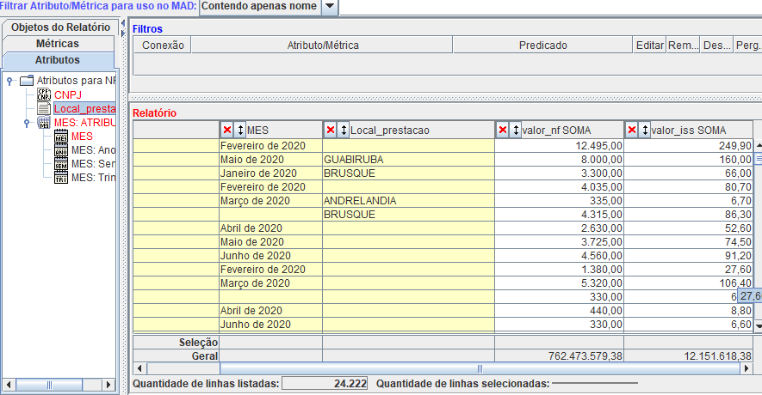
Modelo Analítico Dinâmico
MAD
Permite a comparação de diferentes bases de dados inseridas, através da estrutura já disponível, semelhante à tabela dinâmica do excel.
Podem ser utilizadas planilhas, relatórios de notas, e quaisquer outros arquivos que contenham os dados a serem comparados.
Não necessita de programação prévia, apenas importação das bases de dados.

Slide 14
Modelo Analítico Dinâmico
MAD
MAD específico: permite executar análises sobre uma base de dados específica, sem comparar com outras bases.
MAD completo: permite executar análises sobre várias bases de dados e estabelecer comparativos.

Slide 15
Fórmulas e expressões regulares
Atalho F9: O atalho F9 no Contagil Lite é utilizado para testar fórmulas e expressões regulares rapidamente em qualquer tela do sistema.
Expressões regulares: Padrões utilizadas para localizar um texto, número ou qualquer caractere específico em um texto, podendo ser aplicável a uma coluna no MAD ou na criação de script.

Slide 16
Teste de expressões regulares
"NOTA 44230" extrai “(\d+)”
Resultado: 44230

Slide 17
Auditoria Contábil
O ContÁgil permite a importação de arquivos SPED, e facilita a análise das demonstrações contábeis (ECD) do contribuinte.
O software ContAgil, aliado ao convênio do SPED, se torna uma poderosa ferramenta de auditoria contábil, possibilitando a verificação da DRE, balanço patrimonial, razão com contrapartidas, análise do plano de contas.

Slide 18
Auditoria Contábil
Após aderir ao convênio SPED, poderão ser solicitados os seguintes arquivos:
Dados agregados ECD: Informações resumidas das principais demonstrações contábeis. Não necessita procedimento fiscal aberto.
ECD: Escrituração contábil completa. É necessário procedimento fiscal aberto.

Slide 19
Extratos Bancários
Formatos Padrão: Importação direta de arquivos padronizados como CC BACEN 3454/2010 e arquivos SIMBA.
Ideal para processar dados recebidos via RMF (Requisição de Movimentação Financeira).
Reconhecimento Automático: Para arquivos não estruturados (PDF, Excel), o sistema tenta identificar padrões e colunas automaticamente. Útil para converter extratos PDF em dados analisáveis.

Slide 20
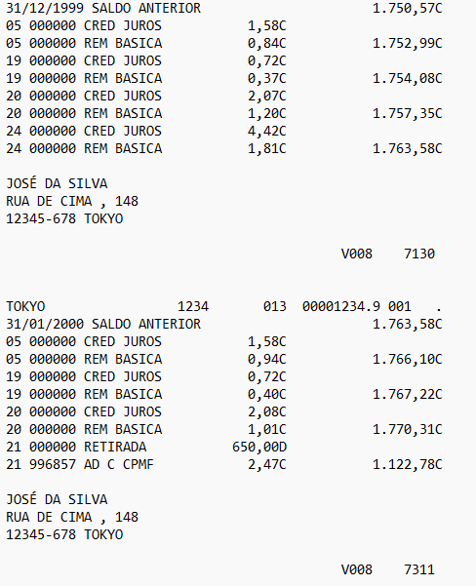
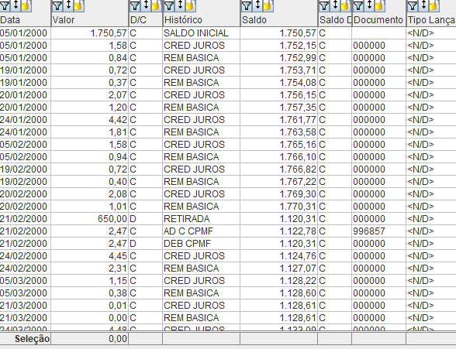
Extratos Bancários

Slide 21
Grafos de relacionamento
Representação visual do relacionamento entre as bases de dados do usuário, podendo trazer informações sobre sócios da empresa, clientes (tomadores de serviços).
Utilizado por fiscos estaduais e RFB para identificação de fraudes, ocultação de patrimônio.
Para os municípios, pode ser útil para desenquadramento do simples nacional, desenquadramento do MEI.

Slide 22
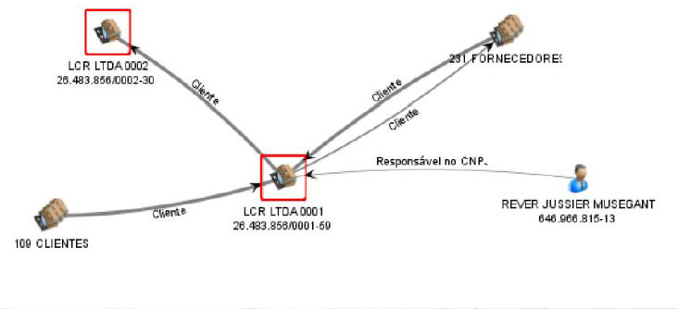
Grafos de relacionamento

Slide 23
Modelos de documentos
Permite a criação de um leiaute de documento que possa ser utilizado para diversos contribuintes. Exemplos: modelos de intimação, notificação, termos de início e encerramento de fiscalização, autos de infração, etc.
Os modelos criados no Contagil podem exportados para serem utilizados por outros usuários.

Slide 24
Modelos de documentos
A partir de um modelo específico, podem ser gerados documentos individualmente ou em lote (com base em uma planilha de contribuintes).

Slide 25
Criação de scripts
Além das funções nativas, o ContÁgil Lite permite que os usuários criem seus próprios scripts para executar tarefas específicas mais avançadas.
Através dos scripts, o usuário pode criar ferramentas que façam cruzamento de dados com base em arquivos, busca de dados em arquivos específicos, extração de dados em sites na internet, aplicar métodos estatísticos sobre uma base de dados.

Slide 26

Criação de scripts
Script visual
Script comum
Não requer conhecimentos em linguagem de programação. Ferramenta possibilita a construção de rotinas através do método de arrasta e solta dentro do fluxo do programa.
Para usuários que possuem conhecimento em linguagem de programação. Permite utilização de javascript, python, groovy.

Slide 27
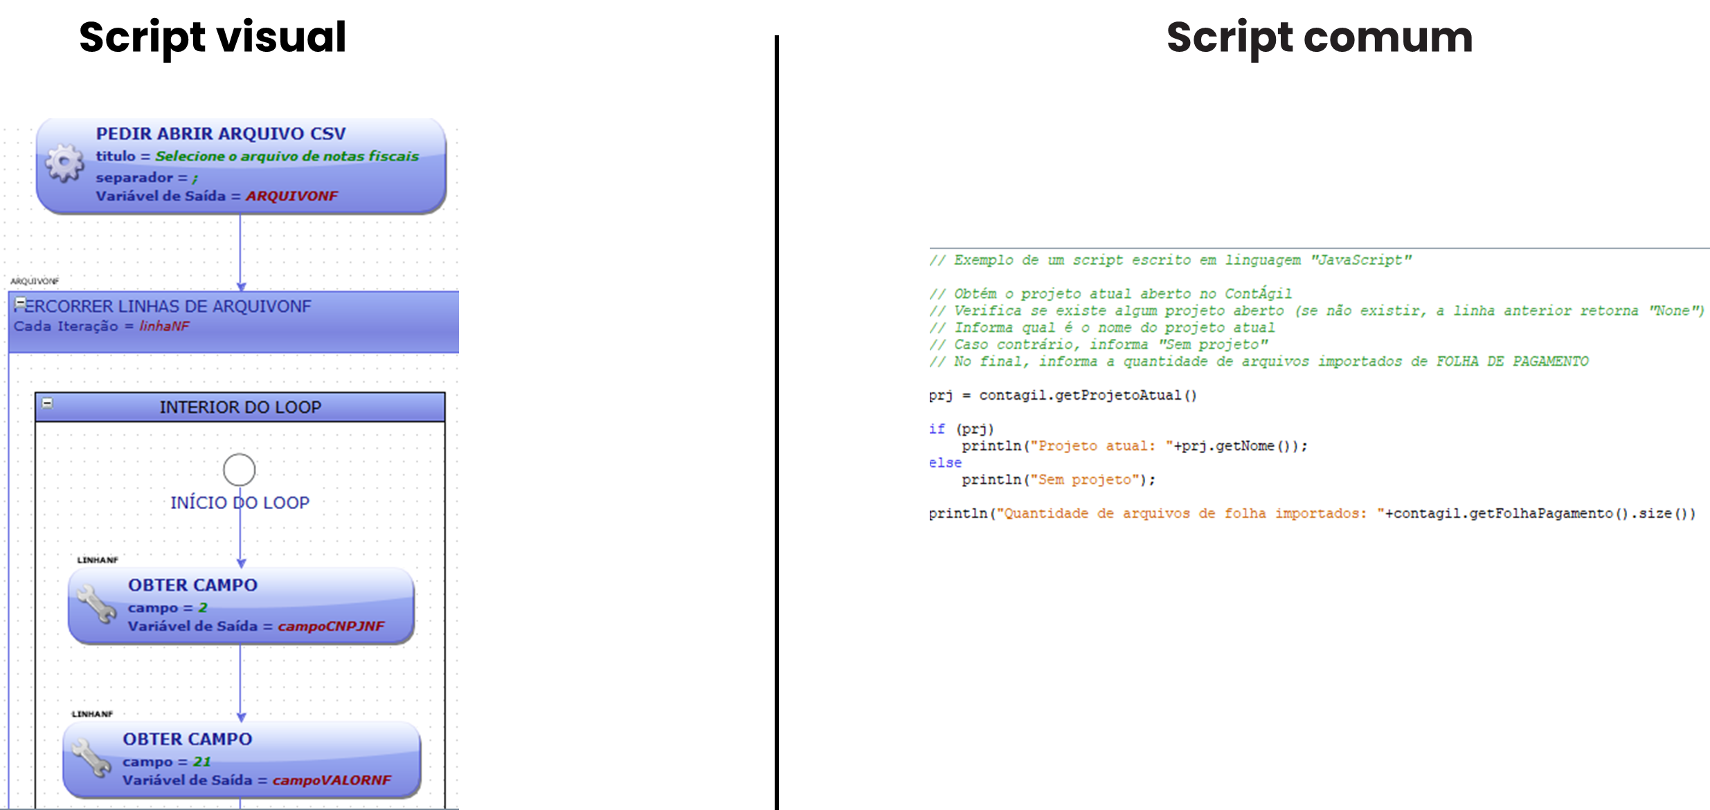
Criação de scripts

Slide 28
Contagil
Exemplos de scripts
Cruzamento de DIMP X PGDASD X NF
Arquivo DTE para notificação em lote – débitos transferidos do SN
Assinatura digital de documentos em lote
Concatenação de vários PDF e assinatura do arquivo final
Criação de base de relacionamentos para Grafo
Integração para consulta de CNPJ - API

Slide 29
Obrigado!
Contato:
Daniel Moura de Albuquerque
E-mail: daniel.albuquerque@brusque.sc.gov.br

